Slide 1
3D Shape Variational Autoencoder Latent Disentanglement via Mini-Batch Feature Swapping for Bodies and Faces
杨靖智

Slide 2
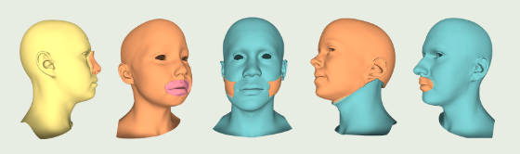
核心问题是: 如何设计一种自监督的方法,在3D人脸和人体形状的生成模型中实现身份特征解开的潜在表示。
研究问题的特点和现有方法面临的挑战：
1. 身份特征具有明显的局部性,而现有的3D形状生成模型往往只学习到全局的latent表示,缺乏对局部身份特征的显式建模。
2. 缺乏可用于身份特征解开学习的监督信号。现有的latent解开方法主要针对人脸表情和姿态的解耦,而缺少面向身份特征的benchmark和评估标准。
3. 身份特征之间往往存在复杂的相关性,简单地对latent空间做划分,无法学习到语义清晰的特征表示。
针对这些挑战,本文提出了一种基于"迷你批次特征交换"的VAE训练范式:
核心思想是在组建每个训练批次时,随机地在不同形状实例之间交换局部的身份特征(如鼻子、眼睛、下巴等),从而得到一批在特定身份特征上存在差异,而在其他特征上保持一致的"合成"形状。
不同特征和不同主题的特征交换示例

Slide 3
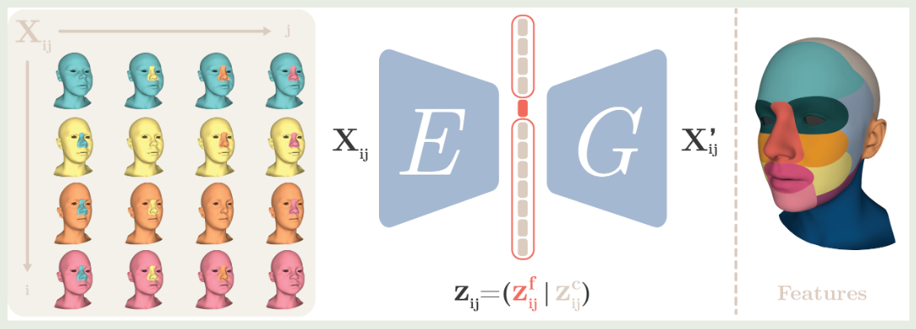
三个关键部分:3D-VAE的基本结构、特征交换mini-batch的生成,以及潜在一致性损失函数的构建
所提方法的示意图描述
用到的原始框架和模型：SpiralNet++: A Fast and Highly Efficient Mesh Convolution Operator

Slide 4
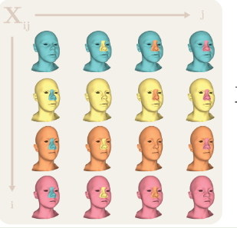
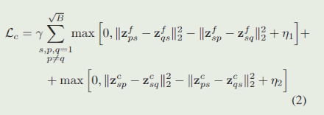


Slide 5
实验设置
Datasets：从UHM和STAR线性模型中随机生成人脸与人体3D网格数据集,各1万个,划分为训练集(90%)、验证集(5%)和测试集(5%)
Baseline：VAE、DIP-VAE-I/II、Factor VAE等最先进的自监督潜在解纠缠模型
Implementation details：
骨干网络:SpiralNet++,人脸模型4层卷积,人体模型3层卷积
超参数:40个epoch,ADAM优化器,学习率1e-4,批大小16,潜变量维度(人脸60维,人体33维)等
metric：
重建误差
生成多样性
分布距离:JSD、MMD、COV等
潜变量解纠缠:观察潜变量遍历对生成特征的影响

Slide 6
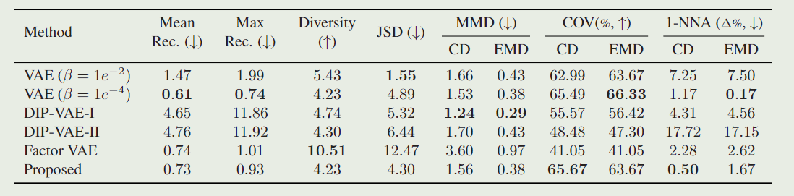
所提出的模型与其他最先进的自我监督潜在解纠缠方法之间的定量比较

Slide 7
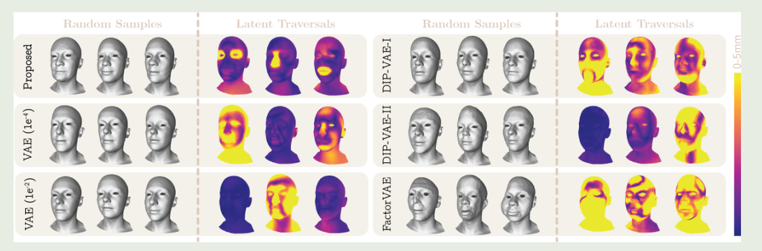
随机样本和顶点距离显示了遍历三个随机选择的潜在变量的效果
本文模型的潜在表征展现出明显的结构性和可解释性,不同潜变量对应控制了特定的面部/身体特征
相比之下,其他方法学到的潜在表征难以解释,大多数变量均表现出纠缠的特性

Slide 8
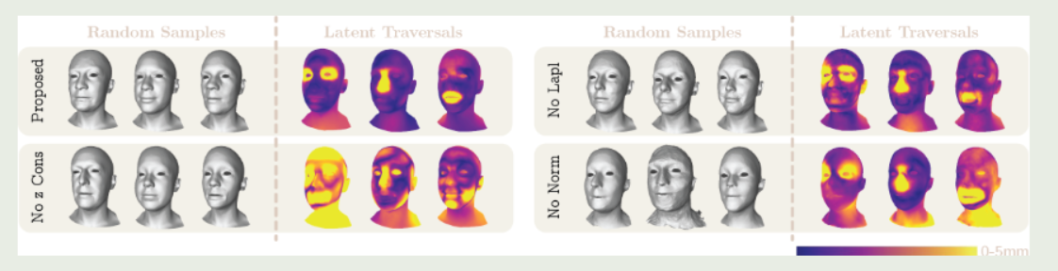
消融研究。该方法被消融以检查拉普拉斯正则化器、潜在一致性损失和实例归一化的影响。为了观察它们中的每一个如何有助于所提出方法的定义，我们展示了随机样本和顶点距离，表示遍历三个随机选择的潜在变量的效果。
移除潜在一致性损失后,仅保留批特征交换无法获得解纠缠的潜在表征
移除拉普拉斯损失会导致生成网格表面不规则,出现不连续
移除输入归一化则降低了生成人脸的真实性

Slide 9
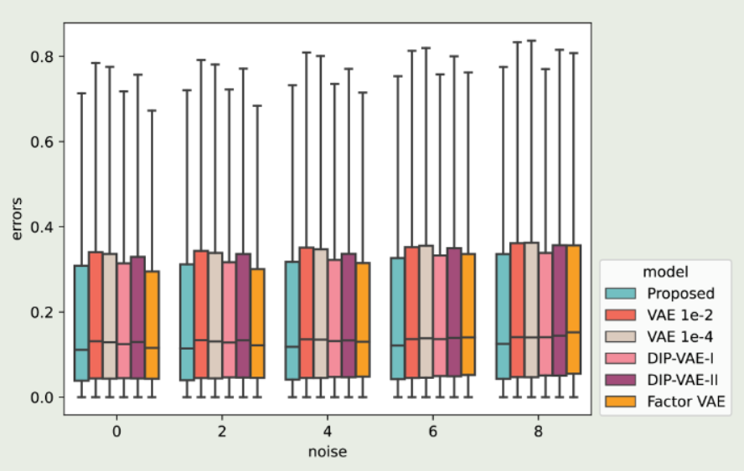
通过将 CoMA 受试者与所提出的方法以及 VAE (β = 1e-2)、VAE (β = 1e-4)、DIP-VAE-I、DIP-VAE-II 和 Factor VAE 拟合中性表情评估的泛化能力

Slide 10
本论文针对3D生成模型中潜在表示解耦的问题,提出了一种基于Mini-Batch特征交换和潜在一致性损失的自监督方法。通过在Mini-Batch内的样本间交换预定义的网格特征并约束对应潜变量的相似性,实现了对身体和面部3D网格的特征级解耦生成控制。实验结果表明,所提方法能够学习到更加解释性强、结构化的潜在表示,生成效果优于现有方法。
https://zhuanlan.zhihu.com/p/703251270

